Slide 1
Интернет магазин на C#
Сервис по продаже автомобиля

Slide 2
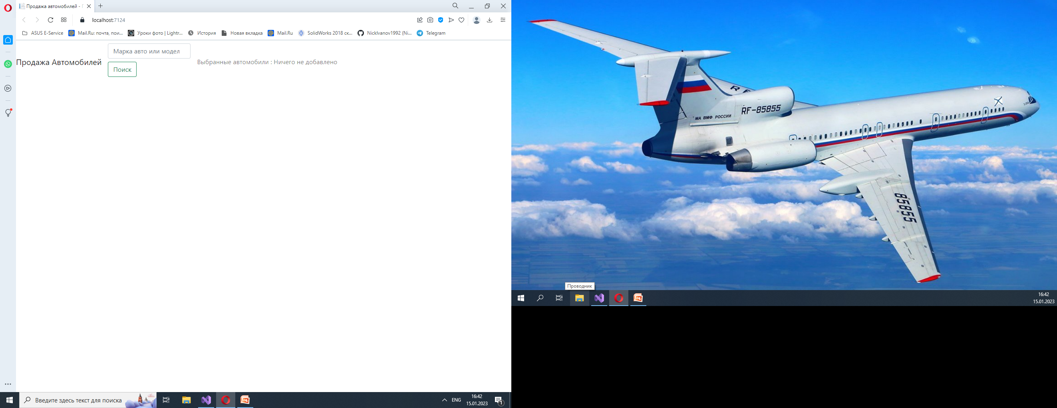
После запуска приложения и загрузке сервисов попадаем на страницу _Layout.cshtml
Содержит следующие сущности:
поле ввода поиска,
кнопка поиска
Информация по добавленным автомобилям
Название сайта

Slide 3
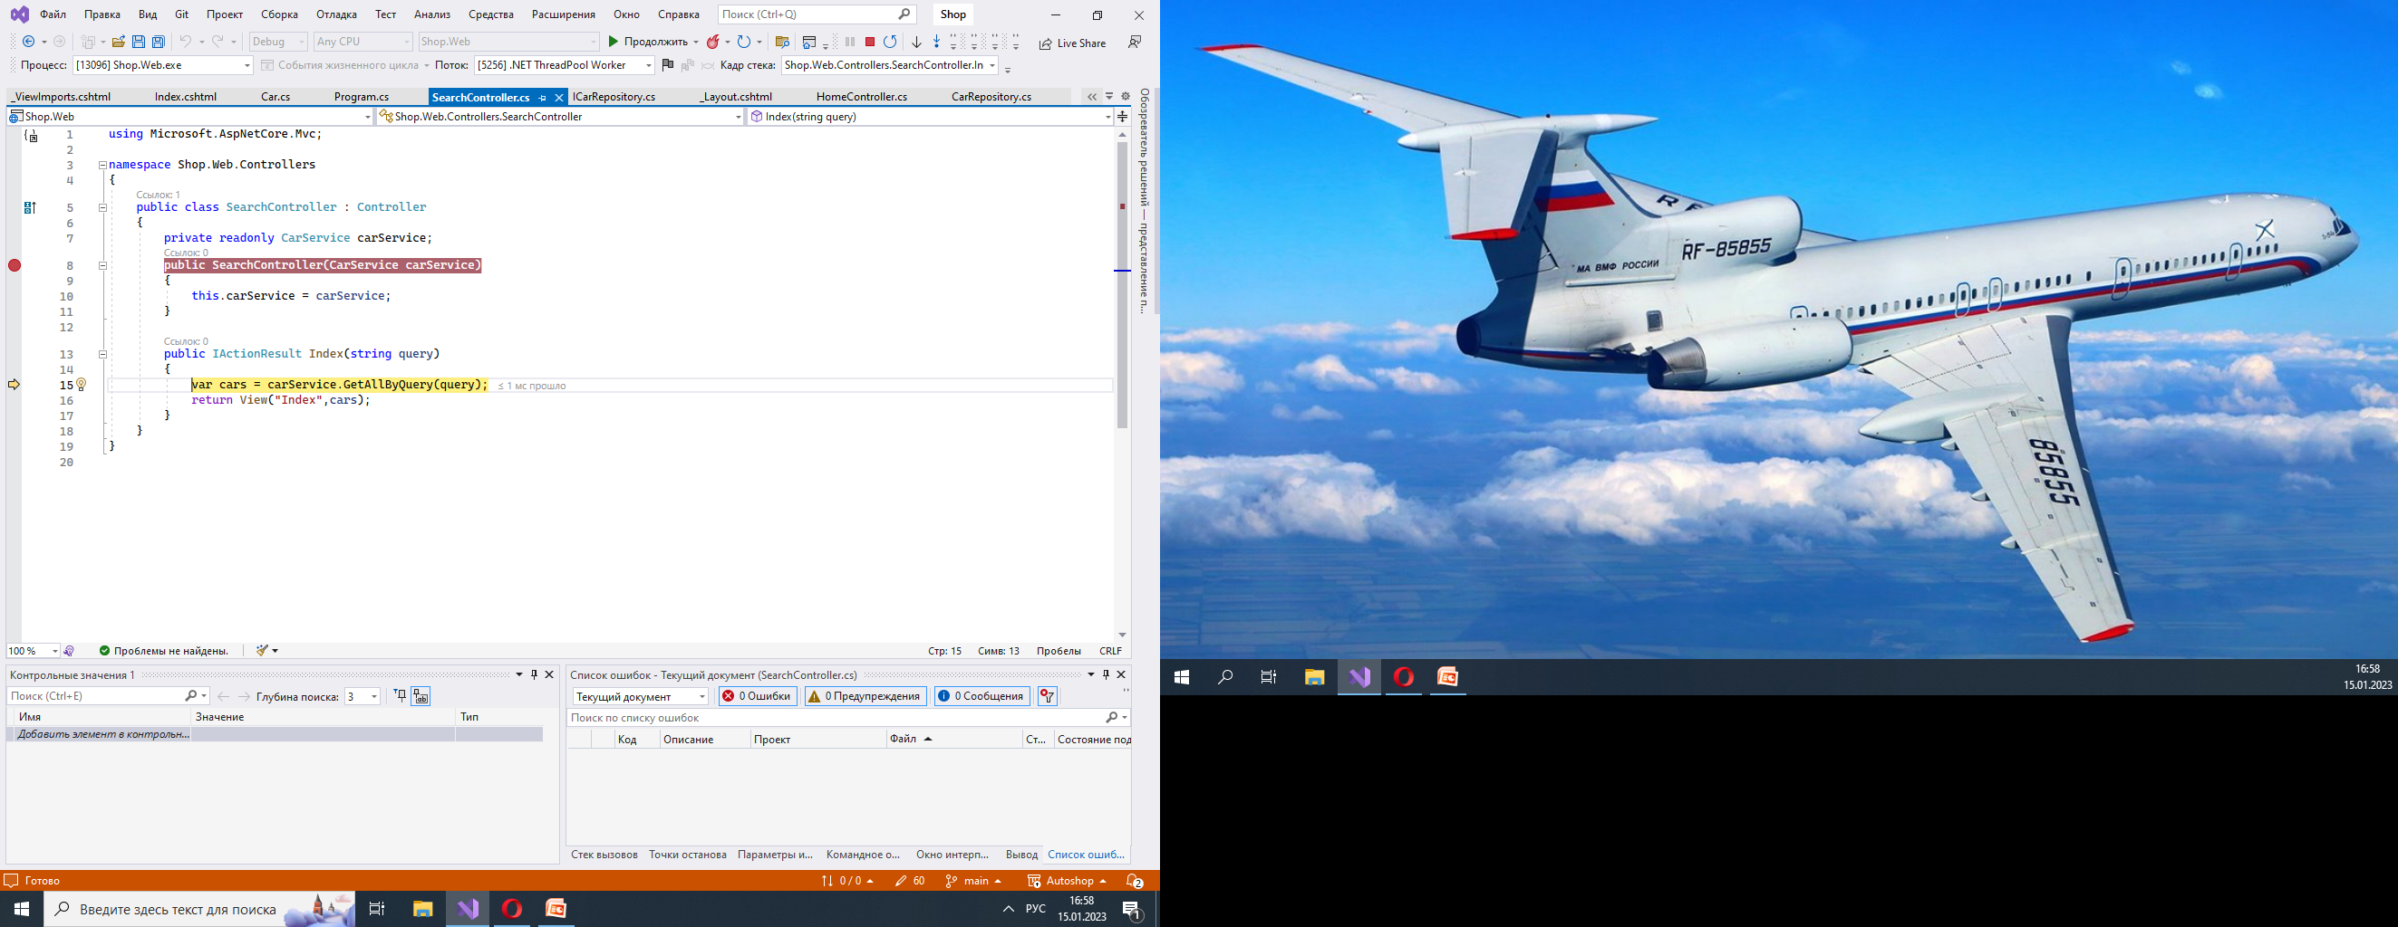
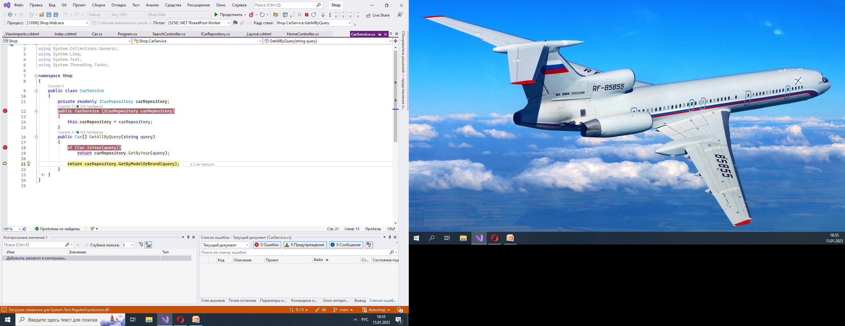
После ввода значения в поле поиска включаются в работу следующие элементы:
SearchController – занимается поиском автомобиля в базе с помощью сервиса CarService
Cервис с помощью метода GetAllByQuery определяет , как осуществляется поиск (по году выпуска автомобиля , по модели или марке) . Далее данные передаются в метод IActionResult выводится соответствующее View

Slide 4
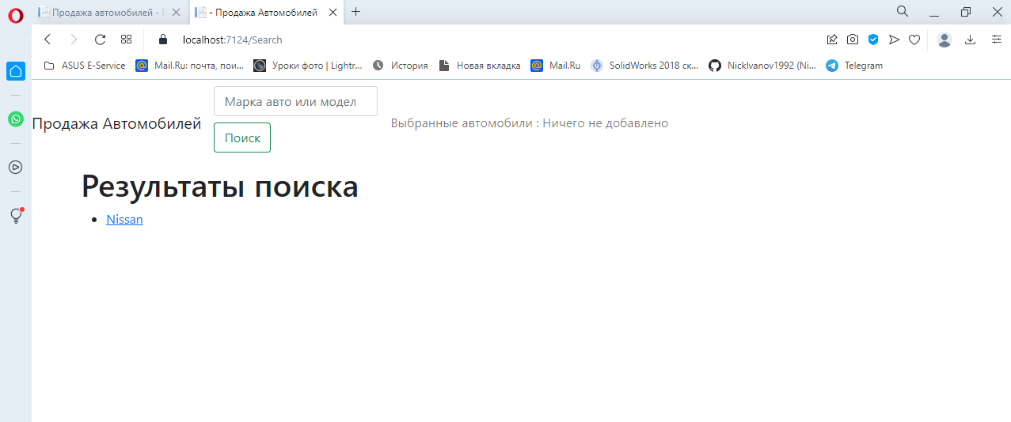
Отображение View\index.cshtml
Отображаются найденные автомобили. Выбираем автомобиль

Slide 5
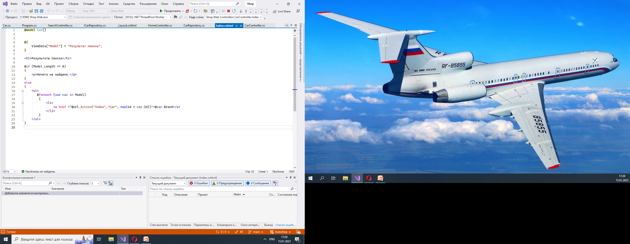
После того как выбрали автомобиль включается в работу контроллер
Car , метод Index

Slide 6

В метод Index передается Id выбранного автомобиля.
Осуществляется поиск автомобиля в репозитории по ID.
Затем создаем экземляр Car найденного автомобиля
и возвращаем View с данным экземпляром

Slide 7
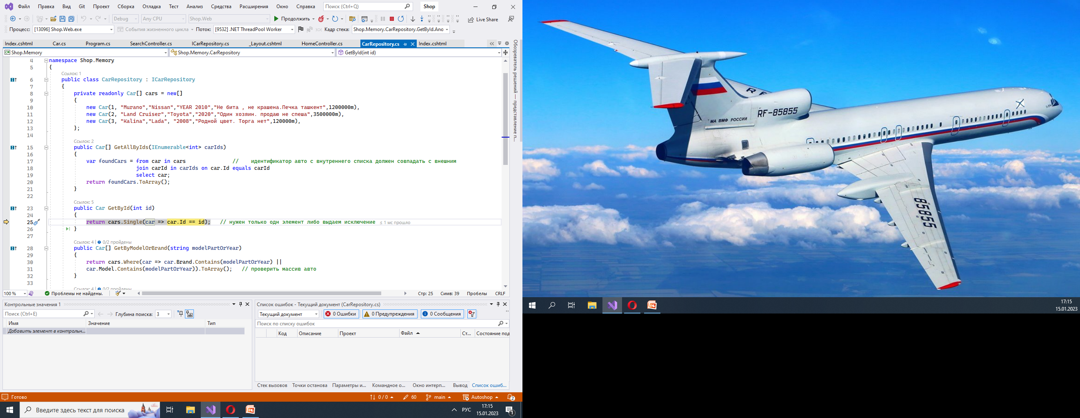
С помощью метода GetById получаем Id выбранного автомобиля из CarRepository

Slide 8
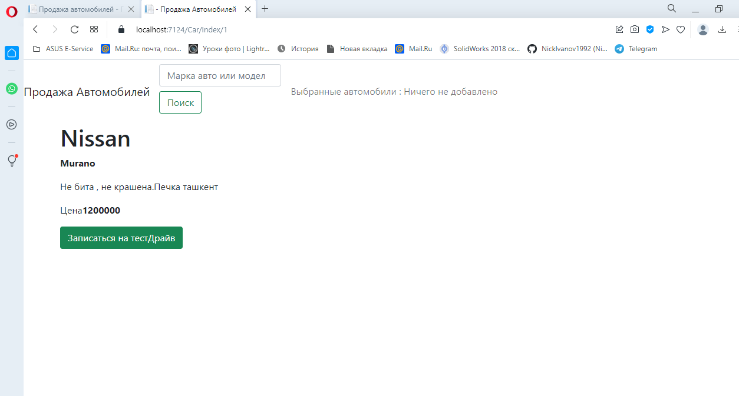
Отображается страница с выбранным автомобилем и его описанием

Slide 9
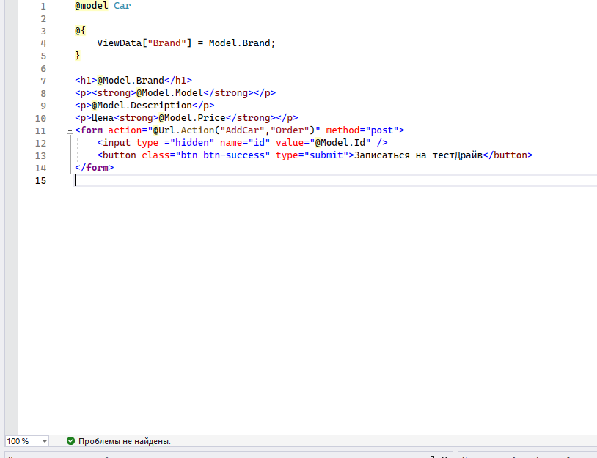
Если данный автомобиль нас устроил, нажимаем кнопку:
«записаться на тест драйв» Попадаем в контроллер: Order,
Метод AddCar

Slide 10
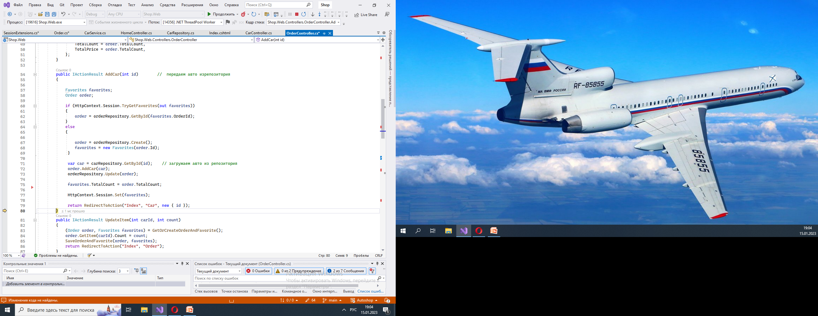
Загружается авто из CarRepository
Добавляется к заказу (Order)
Обновляются данные по заказам
Изменяется количество автомобилей в заказе
HttpContext.Session.Set – позволяет хранить данные в заказе на время сессии
После переходим В CarController метод Index

Slide 11
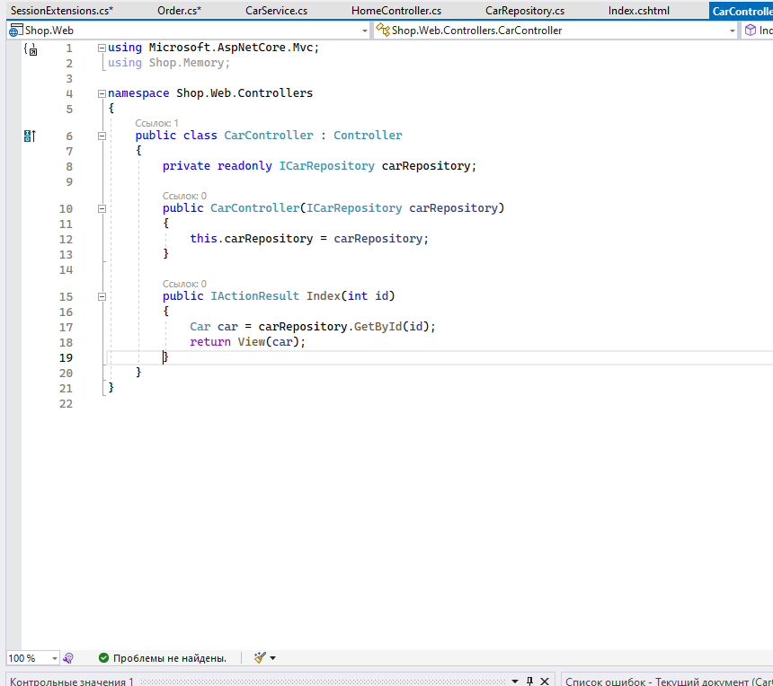
Изменяется количество автомобилей . +1
Возвращается View с +1 автомобилем

Slide 12
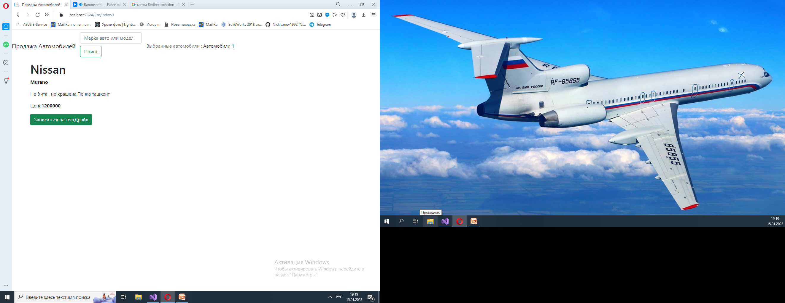
В данный момент выбран 1 автомобиль. Для просмотра выбранных автомобиля , щелкаем по надписи

Slide 13
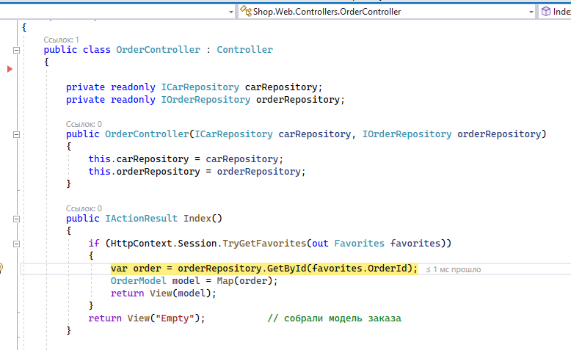
Попадаем в OrderController, где после проверки текущей сессии
Получаем текущий номер заказа через метод GetById

Slide 14
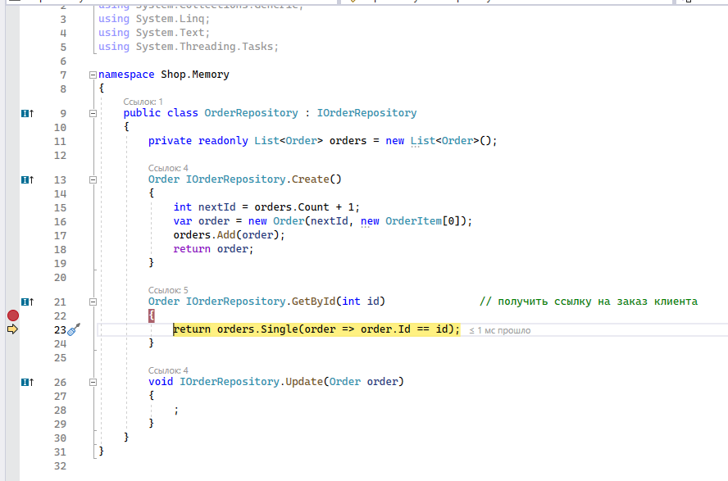
Класс OrderRepository отвечает за порядковый номер заказа
Через метод GetById получаем единственный порядковый номер заказа

Slide 15
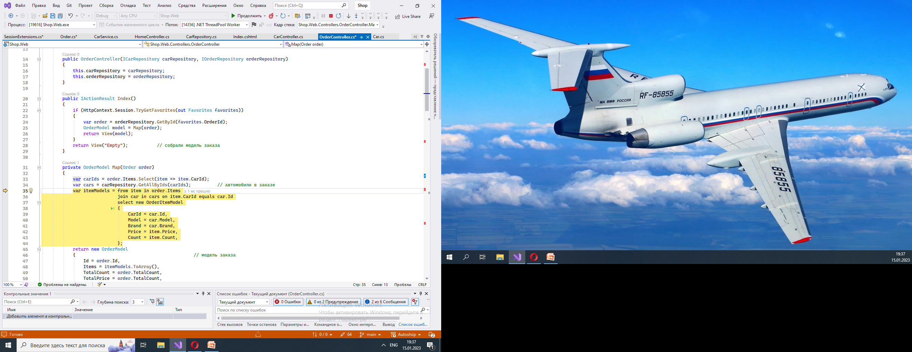
Создаем модель заказа в которую передаем ордер
Модель Заказа содержит Id каждого добавленного автомобиля

Slide 16

Модель заказа будет содержать Id заказа, сущности в заказе,
количество заказов

Slide 17

После того как модель заказа собрана. Выводим соответствующее View и передаем в него модель

Slide 18
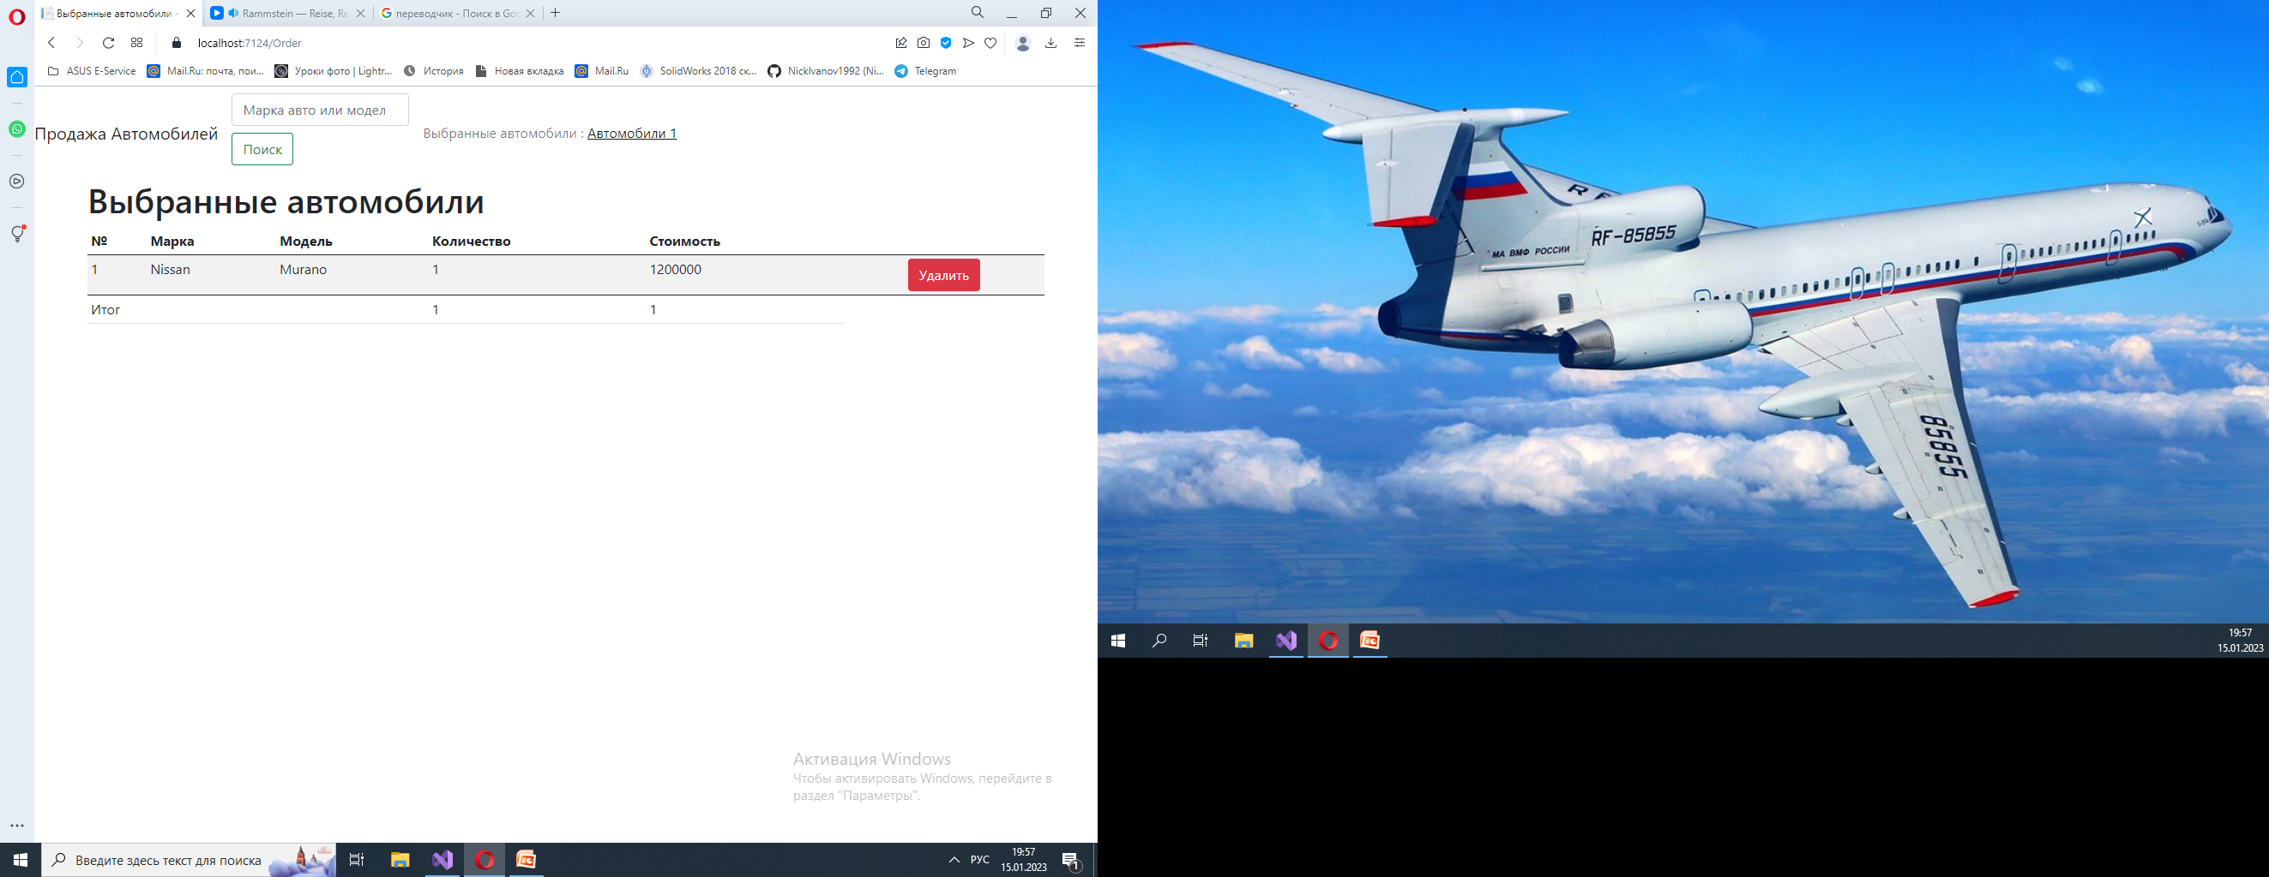

Если хотим удалить автомобиль, нажимаем кнопку «удалить»

Slide 19
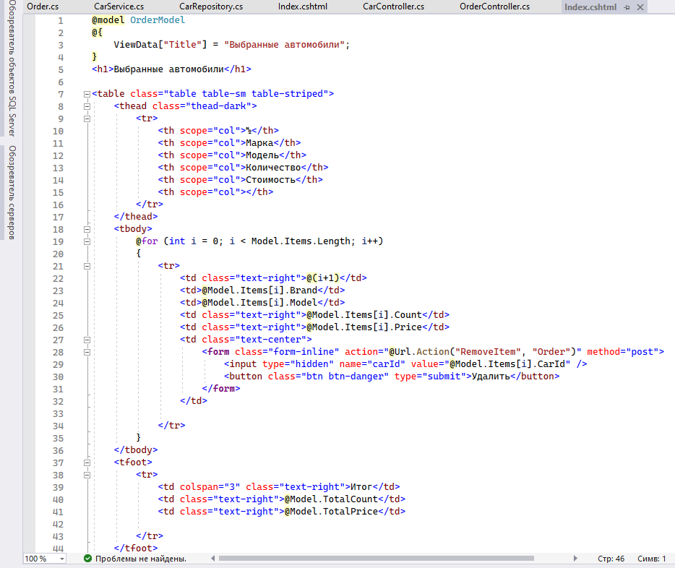
Вызывается метод RemoveItem в OrderController

Slide 20
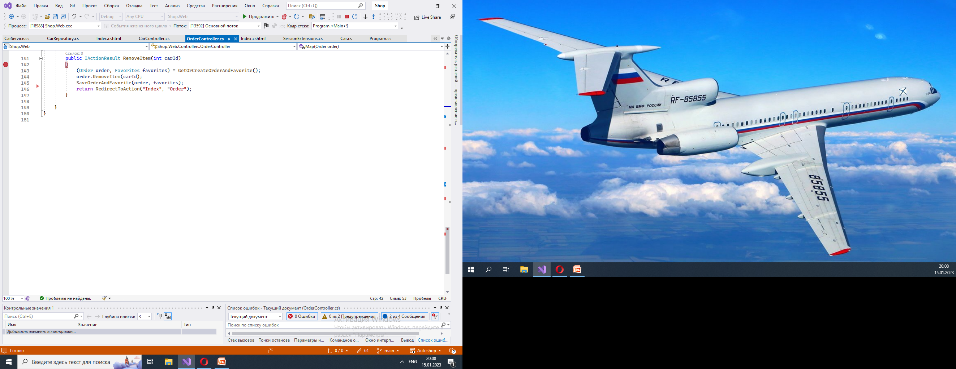
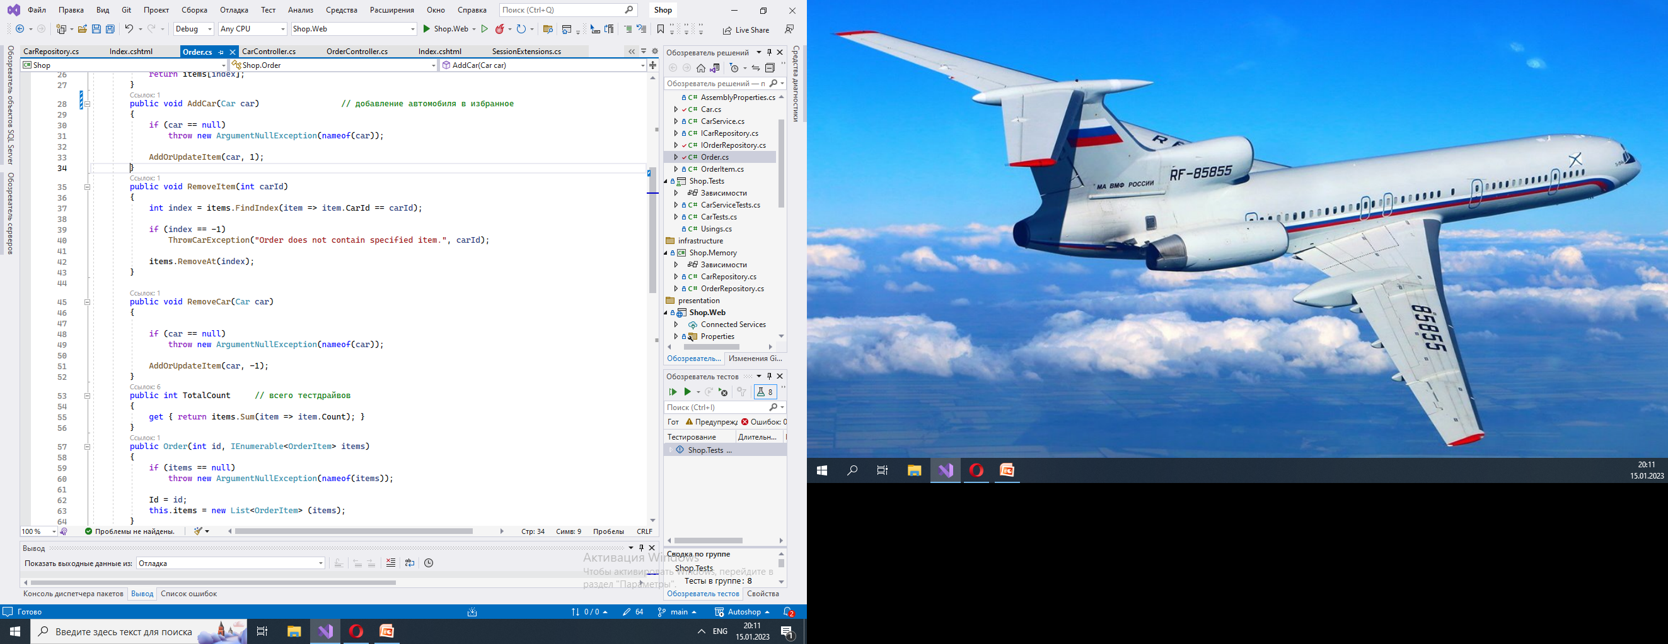
Удаляем автомобиль из заказа , обновляем сам заказ

Slide 21
В дальнейшем планирую :
Добавить базу данных MySql (Вместо классов CarRepository
OrderRepository)
Добавить форму регистрации пользователя
Добавить форму администратора сайта
Изменить оформление
Добавить категории транспортных средств

